Slide 1
PERSONALE
informativa
6000
informativa
INCARICATO EMERGENZA (PIANO INTERESSATO)
informativa
AZIONI INTRAPRESE DALL’INCARICATO
EMERGENZA
AZIONI INTRAPRESE DAL RESPONSABILE EDIFICIO
AZIONI INTRAPRESE
DALL’UFFICIO PASSI

Slide 2
PERSONALE
informativa
6000
informativa
INCARICATO EMERGENZA (PIANO INTERESSATO)
informativa
RESPONSABILE EDIFICIO
AZIONI INTRAPRESE DALL’INCARICATO
EMERGENZA
AZIONI INTRAPRESE DAL RESPONSABILE EDIFICIO
AZIONI INTRAPRESE
DALL’UFFICIO PASSI

Slide 3
PERSONALE
informativa
6000
informativa
INCARICATO EMERGENZA (PIANO INTERESSATO)
informativa
RESPONSABILE EDIFICIO
NO
SOLUZIONE IMMEDIATA
SI
BREVE RELAZIONE
R.S.P.P.
EVACUARE?
AZIONI INTRAPRESE DALL’INCARICATO
EMERGENZA
AZIONI INTRAPRESE DAL RESPONSABILE EDIFICIO
AZIONI INTRAPRESE
DALL’UFFICIO PASSI

Slide 4
PERSONALE
informativa
6000
informativa
INCARICATO EMERGENZA (PIANO INTERESSATO)
informativa
RESPONSABILE EDIFICIO
NO
SOLUZIONE IMMEDIATA
SI
BREVE RELAZIONE
R.S.P.P.
EVACUARE?
NO
AZIONI INTRAPRESE DALL’INCARICATO
EMERGENZA
AZIONI INTRAPRESE DAL RESPONSABILE EDIFICIO
AZIONI INTRAPRESE
DALL’UFFICIO PASSI
BREVE RELAZIONE
R.S.P.P.

Slide 5
PERSONALE
informativa
6000
informativa
INCARICATO EMERGENZA (PIANO INTERESSATO)
informativa
RESPONSABILE EDIFICIO
NO
SOLUZIONE IMMEDIATA
SI
BREVE RELAZIONE
R.S.P.P.
EVACUARE?
SI
ORDINE EVACUAZIONE AL PASSI
ACCENSIONE IMPIANTO MICROFONATO SEZIONATO PER LE PARTI INTERESSATE
NO
EVACUAZIONE
APPELLO
AZIONI INTRAPRESE DALL’INCARICATO
EMERGENZA
AZIONI INTRAPRESE DAL RESPONSABILE EDIFICIO
AZIONI INTRAPRESE
DALL’UFFICIO PASSI
BREVE RELAZIONE
R.S.P.P.
CONSTATAZIONE CESSATA EMERGENZA
MESSAGGIO CESSATA EMERGENZA
FINE EMERGENZA

Slide 6
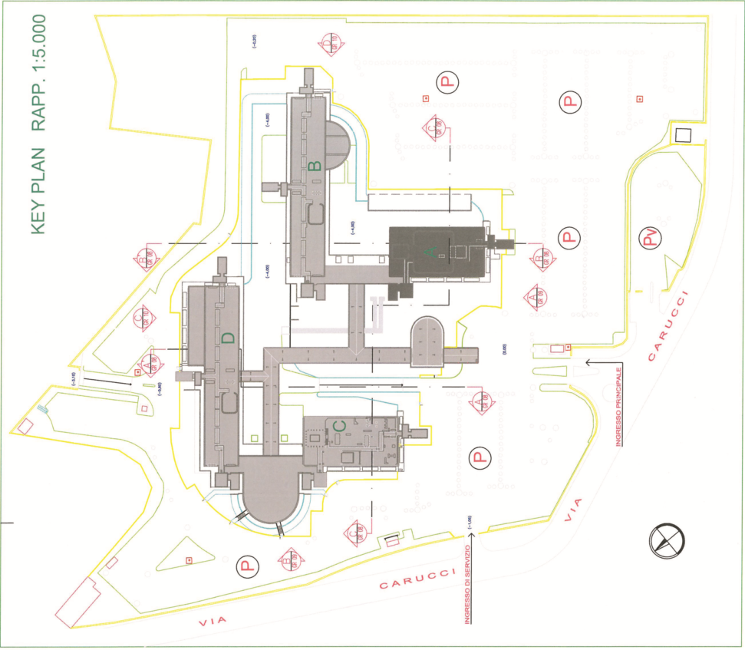
PERCORSO DI ESODO EDIFICIO « A »
5
2
livello parcheggio
1
Ingresso
3
4

Slide 7
PERCORSO DI ESODO – POSIZIONE WALKIE TALKIE
5
2
1
Ingresso
3
4

Slide 8
PERCORSO DI ESODO EDIFICIO « B »
2
5
livello parcheggio
1
Ingresso
livello garage
3
4

Slide 9
PERCORSO DI ESODO – POSIZIONE WALKIE TALKIE
5
2
1
Ingresso
3
4

Slide 10
PERCORSO DI ESODO EDIFICIO « C »
5
2
1
Ingresso
livello garage
3
4
livello parcheggio

Slide 11
PERCORSO DI ESODO – POSIZIONE WALKIE TALKIE
5
2
1
Ingresso
3
4

Slide 12
PERCORSO DI ESODO EDIFICIO « D »
livello parcheggio
5
2
1
Ingresso
3
4
livello parcheggio

Slide 13
PERCORSO DI ESODO – POSIZIONE WALKIE TALKIE
5
2
1
Ingresso
3
4

